Slide 1

Афанасий Афанасьевич Фет

Slide 2

Фет Афанасий Афанасьевич (23 ноября 1820 года – 21 ноября 1892), великий русский поэт-лирик, мемуарист, переводчик.

Slide 3
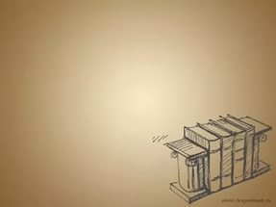
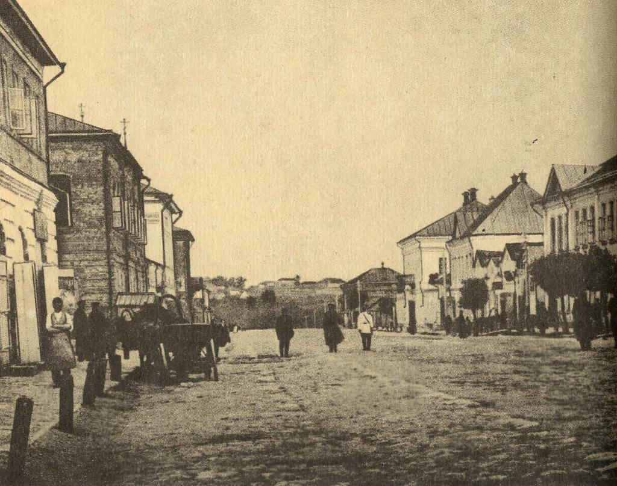
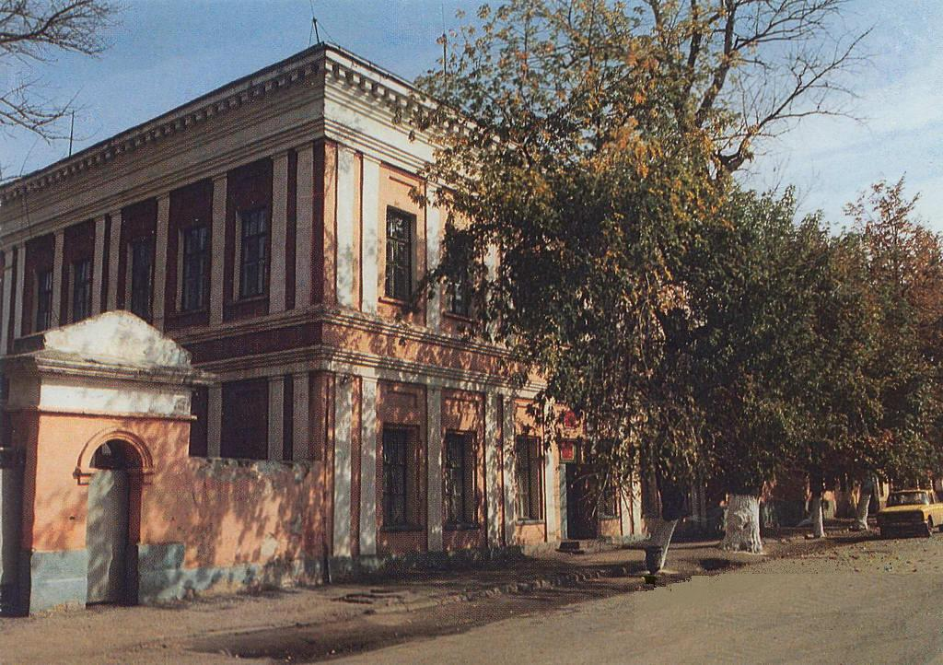
ДЕТСТВО
Афанасий Фет родился в Новоселках – небольшом имении, расположенном в Мценском уезде Орловской губернии.

Slide 4
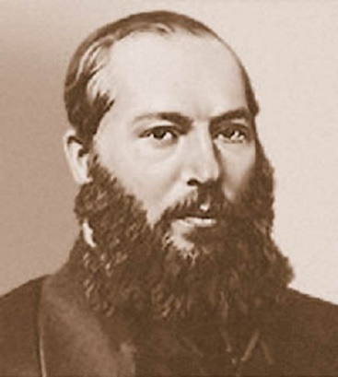
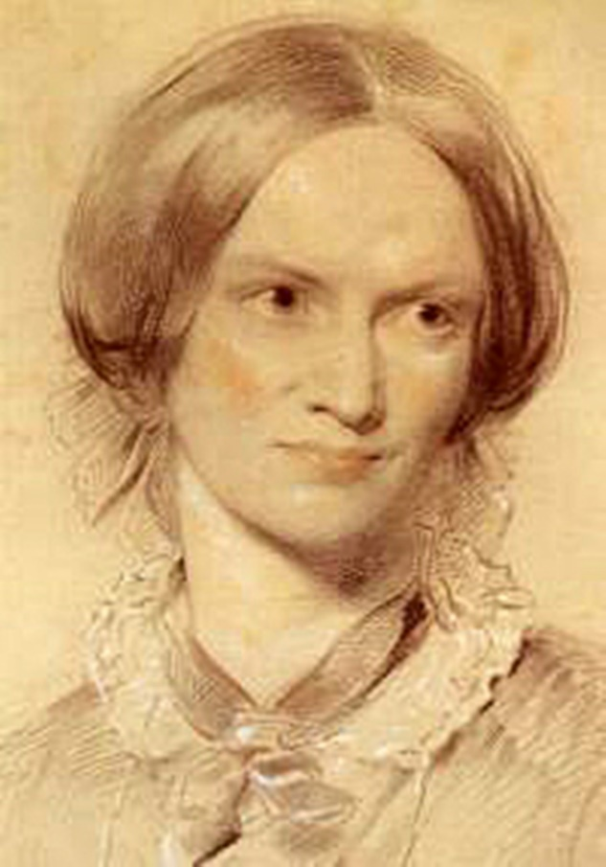
Афанасий Фет был внебрачным сыном помещика Шеншина, а фамилию получил от матери – Шарлотты Фет , одновременно с этим утратив права на дворянство.(1834 год)
Каролина Шарлотта Фет
Афанасий Шеншин

Slide 5

Образование
Афанасий получил блестящее образование. Способному мальчику легко давалась учеба.
1835-1837 годы – учился в частной немецкой школе-пансионате в городе Верро.
Уже тогда Фет начал писать стихи, проявлял интерес к литературе и классической филологии. После школы, чтобы подготовиться к поступлению в университет, он обучался в пансионате профессора Погодина, писателя, историка и журналиста.
В 1838 году Афанасий Фет поступил на юридический, а потом – на философский факультет Московского университета, где учился на историко-филологическом (словесном) отделении.

Slide 6

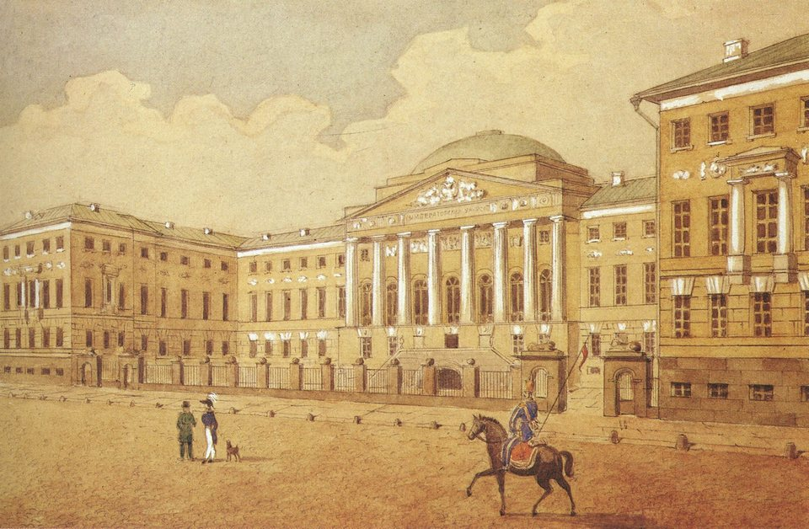
Московский университет
В университете Афанасий сблизился с одним из студентов – Аполлоном Григорьевым, который тоже увлекался поэзией. Они вместе стали посещать кружок студентов, которые усиленно занимались философией и литературой. При участии Григорьева Фет выпустил свой первый сборник стихов «Лирический пантеон». (1840год)
Творчество молодого студента заслужило одобрение Белинского. А Гоголь отозвался о нем, как о «несомненном даровании». Это стало своего рода «благословением» и вдохновило Афанасия Фета на дальнейшее творчество.
В 1842 году его стихи были опубликованы во многих изданиях, в числе которых были популярные журналы «Отечественные записки»(западнический) и «Москвитянин»(славянофильский). Фет был равнодушен к политической окраске журнала.
В 1844 году окончил университет.

Slide 7

Военная Служба
В 1845 году Фет уехал из Москвы и поступил в провинциальный кирасирский полк на юге России.
Афанасий считал, что военная служба поможет ему вернуть утраченное дворянское звание. Через год после начала службы Фет получил звание офицера.
В 1853 его перевели в гвардейский полк, который был расквартирован недалеко от Петербурга. Он часто бывал в столице, встречался с Тургеневым, Гончаровым, Некрасовым, сблизился с редакцией популярного журнала «Современник». В целом, воинская карьера поэта складывалась не очень удачно.
В 1858 году Фет вышел в отставку, дослужившись до чина штаб-ротмистра.

Slide 8
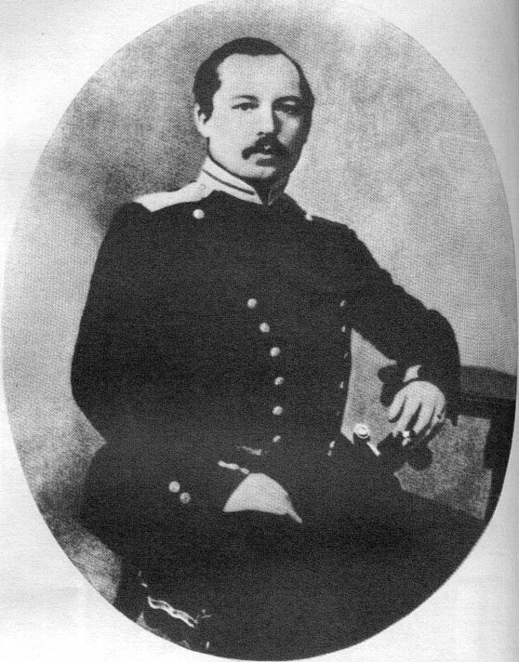
1846 год – получил офицерский чин
1850 год – вышел второй сборник стихов «Стихотворения»
1853 год – перешел на службу в гвардейский полк
1856 год – вышел третий сборник стихов

Slide 9

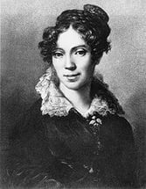
Любовь
В годы службы поэт пережил трагическую любовь, которая оказала влияние на все его дальнейшее творчество. Возлюбленная поэта, Мария Лазич, была из хорошей, но бедной семьи, что послужило препятствием для их брака. Они расстались, а через какое-то время девушка трагически погибла при пожаре. Память о своей несчастной любви поэт хранил до самой смерти.

Slide 10

Семейная жизнь
1857 год – обвенчался с Марией Боткиной.
В возрасте 37 лет Афанасий Фет женился на Марии Боткиной, дочери богатого чаеторговца. Его жена не отличалась молодостью и красотой. Это был брак по расчету.
1858 год – Вышел в отставку.
Он поселился в Москве и посвятил себя литературному труду. Его семейная жизнь была довольно благополучной. Фет приумножил состояние, которое принесла ему Мария Боткина. Правда, детей у них не было.

Slide 11
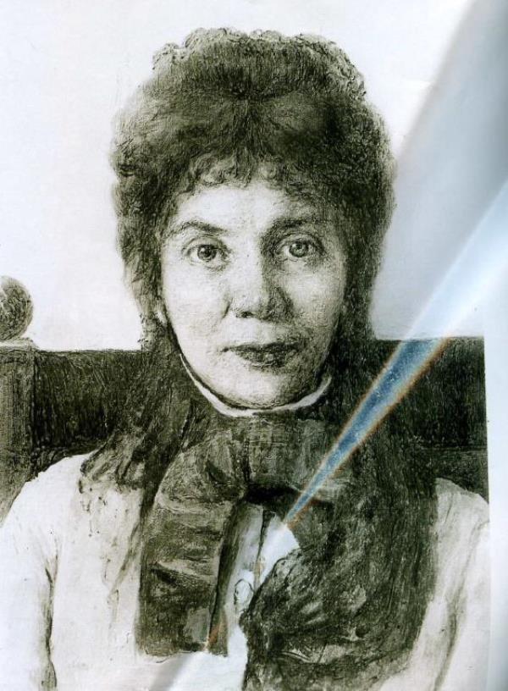
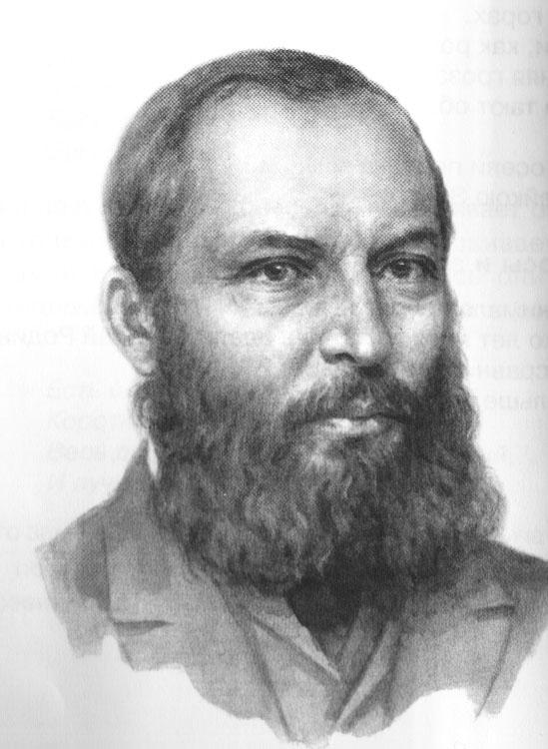
В 1867 году Афанасия Фета избрали мировым судьей. Он жил в своем имении и вел образ жизни настоящего помещика. Лишь после возвращения фамилии отца и всех привилегий, которыми мог пользоваться потомственный дворянин, поэт начал работать с новой силой.
Мария Боткина
Афанасий Фет

Slide 12

Творчество
Афанасий Фет оставил значительный след в русской литературе. Свой первый сборник стихов «Лирический пантеон» он выпустил, когда учился в университете. Первые стихи Фета были попыткой уйти от действительности. Он воспевал красоту природы, много писал о любви.
Уже тогда в его творчестве проявилась характерная черта – он говорил о важных и вечных понятиях намеками, умел передавать тончайшие оттенки настроений, пробуждая у читателей чистые и светлые эмоции.

Slide 13
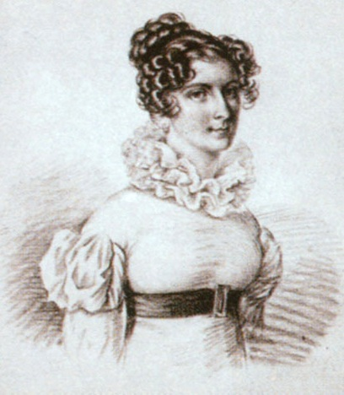
После трагической гибели Марии Лазич творчество Фета приобрело новое направление. Он посвятил своей возлюбленной поэму «Талисман».
Предполагают, что все последующие стихи Фета о любви посвящены ей же.
В 1850 году вышел второй сборник его стихов. Он вызвал интерес критиков, которые не скупились на положительные отзывы. Тогда же Фет был признан одним из лучших современных поэтов.

Slide 14
Афанасий Фет был представителем «чистого искусства», он не затрагивал в своих произведениях животрепещущих социальных вопросов и до конца жизни оставался убежденным консерватором и монархистом. В 1856 году Фет выпустил третий сборник стихов. Он воспевал красоту, считая это единственной целью своего творчества.
Тяжелые удары судьбы не прошли для поэта бесследно. Он ожесточился, разорвал отношения с друзьями, почти перестал писать. В 1863 году поэт выпустил двухтомное собрание своих стихотворений, а потом в его творчестве наступил двадцатилетний перерыв.

Slide 15
Лишь после того, как поэту была возвращена фамилия отца и привилегии потомственного дворянина, он с новыми силами занялся творчеством.
К концу жизни стихотворения Афанасия Фета становились все более философскими, в них присутствовал метафизический идеализм. Поэт писал о единстве человека и Вселенной, о высшей реальности, о вечности.
В период с 1883 по 1891 годы Фет написал более трехсот стихотворений, которые вошли в сборник «Вечерние огни». Поэт издал четыре выпуска сборника, а пятый вышел уже после его смерти.

Slide 16
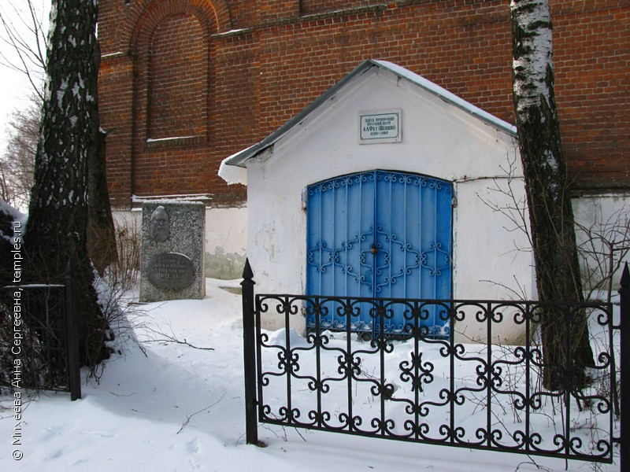
Смерть
21 ноября 1832 года умер Афанасий Фет от сердечного приступа. Исследователи жизни и творчества поэта убеждены, что перед смертью он пытался покончить жизнь самоубийством.
Похоронен в Москве.

Slide 17

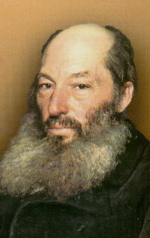
Творческое наследие
Афанасий Фет оставил после себя большое творческое наследие. Фета признавали современники, его стихами восхищались Гоголь, Белинский, Тургенев, Некрасов. В пятидесятых годах своего века он был наиболее значимым представителем поэтов, которые пропагандировали «чистое искусство» и воспевали «вечные ценности» и «абсолютную красоту». Творчество Афанасия Фета ознаменовало завершение поэзии нового классицизма. Фет и сейчас считается одним из самых ярких поэтов своего времени.

Slide 18
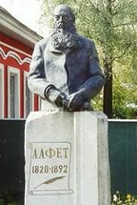
Большое значение для российской литературы имеют и переводы Афанасия Фета. Он перевел всего «Фауста» Гёте, а также произведения целого ряда латинских поэтов: Горация, Ювенала, Катулла, Овидия, Вергилия, Персия и других.

